Slide 1
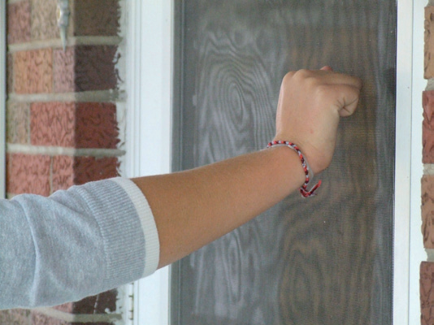
Les 17 Het geluid van voetstappen
Wat doe ik hier vandaag?
Ik word me ervan bewust dat
Jezus ineens zomaar kan
terugkomen.
Ik vraag me af of ik klaar ben
om Jezus te ontmoeten.
Ik leer meer over de tekenen van de eindtijd.

Slide 2
Les 17 Het geluid van voetstappen
De tijd tikt

Slide 3
Les 17 Het geluid van voetstappen
Onverwacht op de stoep

Slide 4
Les 17 Het geluid van voetstappen
Openbaring 3: 19 en 20
19 Iedereen die ik liefheb wijs ik terecht en bestraf ik. Zet u dus volledig in en breek met het leven dat u nu leidt.
20 Ik sta voor de deur en klop aan. Als iemand mijn stem hoort en de deur opent, zal ik binnenkomen, en we zullen samen eten, ik met hem en hij met mij.

Slide 5
Les 17 Het geluid van voetstappen
Matteüs 24:36
Niemand weet wanneer die dag en dat moment zullen aanbreken, ook de hemelse engelen en de Zoon niet, alleen de Vader weet het.
2 Petrus 3:10
De dag van de Heer zal komen als een dief. De hemelsferen zullen die dag met luid gedreun vergaan, de elementen gaan in vlammen op, de aarde wordt blootgelegd en alles wat daarop gedaan is komt aan het licht.

Slide 6
Les 17 Het geluid van voetstappen
Matteüs 24: 4 en 5
4 Jezus antwoordde hun:
‘Pas op dat niemand jullie misleidt.
5 Want er zullen velen komen die mijn naam gebruiken en zeggen:
“Ik ben de messias,”
en ze zullen veel mensen misleiden.

Slide 7
Les 17 Het geluid van voetstappen
Matteüs 24: 6-14
6 Jullie zullen berichten horen over oorlogen en
oorlogsdreiging. Laat dat je dan niet verontrusten, die
dingen moeten namelijk gebeuren, al is daarmee het
einde nog niet gekomen. 7 Het ene volk zal tegen het
andere ten strijde trekken en het ene koninkrijk tegen het andere, en overal zullen er hongersnoden uitbreken en zal de aarde beven: 8 dat alles is het begin van de weeën. 9 Dan zal men jullie onderdrukken en doden, en jullie zullen door alle volken worden gehaat omwille van mijn naam. 10 Velen zullen dan ten val komen, ze zullen elkaar verraden en elkaar haten. 11 Er zullen talrijke valse profeten komen die velen zullen misleiden. 12 En doordat de wetteloosheid toeneemt, zal bij velen de liefde bekoelen. 13 Maar wie standhoudt tot het einde, zal worden gered. 14 Pas als het goede nieuws over het koninkrijk in de hele wereld wordt verkondigd als getuigenis voor alle volken, zal het einde komen.

Slide 8
Les 17 Het geluid van voetstappen
Matteüs 24: 29-36
29 Meteen na de verschrikkingen van die dagen zal de zon verduisterd
worden en de maan geen licht meer geven, de sterren zullen uit de
hemel vallen en de hemelse machten zullen wankelen. 30 Dan zal aan
de hemel het teken zichtbaar worden dat de komst van de Mensenzoon aankondigt, en alle stammen op aarde zullen zich van ontzetting op de borst slaan als ze de Mensenzoon zien komen op de wolken van de hemel, bekleed met macht en grote luister. 31 Dan zal hij zijn engelen uitzenden, en onder luid bazuingeschal zullen zij zijn uitverkorenen uit de vier windstreken bijeenbrengen, van het ene uiteinde van de hemelkoepel tot het andere. 32 Leer van de vijgenboom deze les: zo gauw zijn takken uitlopen en in blad schieten, weet je dat de zomer in aantocht is. 33 Zo moeten jullie ook weten, wanneer je dat alles ziet, dat het einde nabij is. 34 Ik verzeker jullie: deze generatie zal zeker nog niet verdwenen zijn wanneer al die dingen gebeuren. 35 Hemel en aarde zullen verdwijnen, maar mijn woorden zullen nooit verdwijnen.
36 Niemand weet wanneer die dag en dat moment zullen aanbreken, ook de hemelse engelen en de Zoon niet, alleen de Vader weet het.

Slide 9
Les 17 Het geluid van voetstappen
Tijd om
op te ruimen

Slide 10
Les 17 Het geluid van voetstappen
De voetstappen van Jezus

Slide 11
Les 17 Het geluid van voetstappen
Matteüs 24: 42-44
42 Wees dus waakzaam, want jullie weten niet op welke dag jullie Heer komt.
43 Besef wel: als de heer des huizes had geweten in welk deel van de nacht de dief zou komen, dan zou hij wakker gebleven zijn en niet in zijn huis hebben laten inbreken.
44 Daarom moeten ook jullie klaarstaan, want de Mensenzoon komt op een tijdstip waarop je het niet verwacht.

Slide 12
Les 17 Het geluid van voetstappen
1 Timoteüs 4: 1-5
1 Maar de Geest zegt nadrukkelijk dat in de eindtijd
sommigen het geloof zullen verlaten, doordat ze
luisteren naar dwaalgeesten en naar wat demonen
hun leren. 2 Ze worden hiertoe aangezet door
huichelachtige leugenaars, die hun eigen geweten
hebben dichtgeschroeid, 3 die het huwelijk verbieden
en hen dwingen tot onthouding van voedsel dat God geschapen heeft om door de gelovigen, die de waarheid kennen, onder dankzegging te worden gegeten.
4 Alles wat God geschapen heeft is goed. Niets hoeft te worden verworpen als het onder dank wordt aangenomen, 5 want het is geheiligd door het woord van God en door het gebed.

